Slide 1
طرح همیار دانش آموز
بسمـ الله الرحمن الرحیمـ
حجت الاسلام والمسلمین سیدرضا فاطمی نیا
استاد سطوح عالی حوزه علمیه قم

Slide 2
اهداف کلی طرح
فصل اول

Slide 3
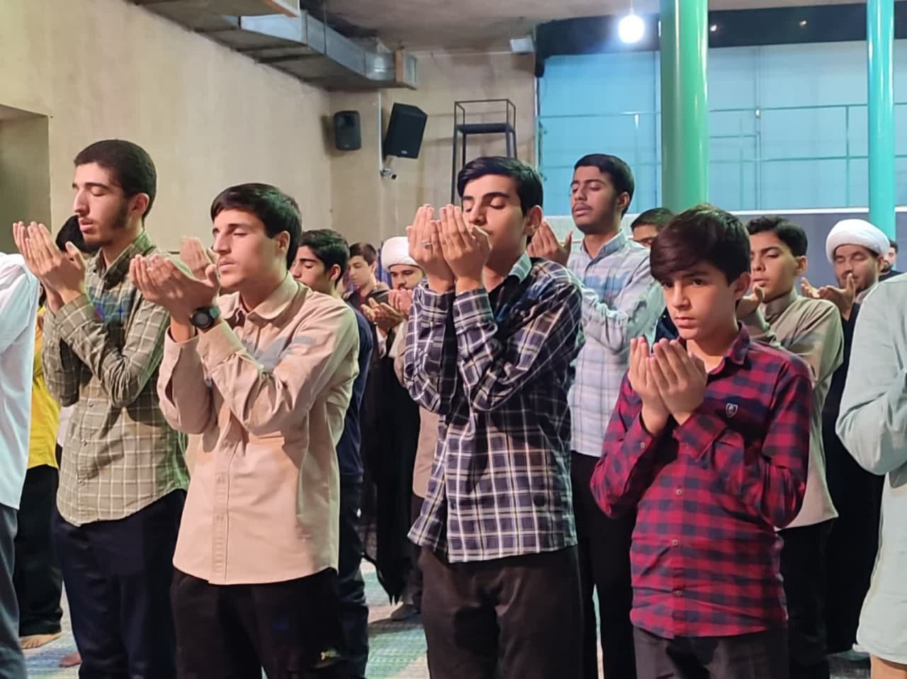
اهداف کلی طرح :
1.تقویت هویت دینی و معنوی:
ایجاد و تقویت هویت دینی در دانش آموزان از طریق آشنایی با اصول و ارزش های دینی و معنوی.

Slide 4
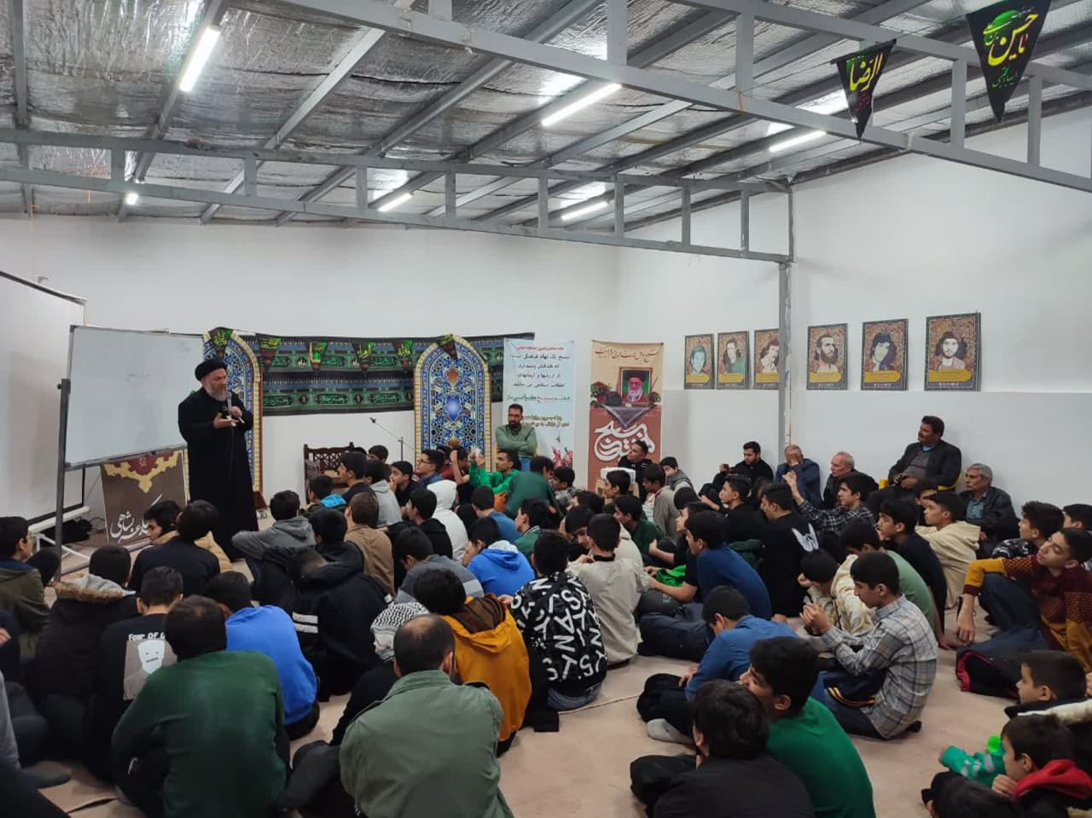
اهداف کلی طرح :
2.افزایش آگاهی و دانش دینی:
ارتقاء سطح دانش و آگاهی دانش آموزان درباره مفاهیم و آموزه های دینی و معرفتی.

Slide 5
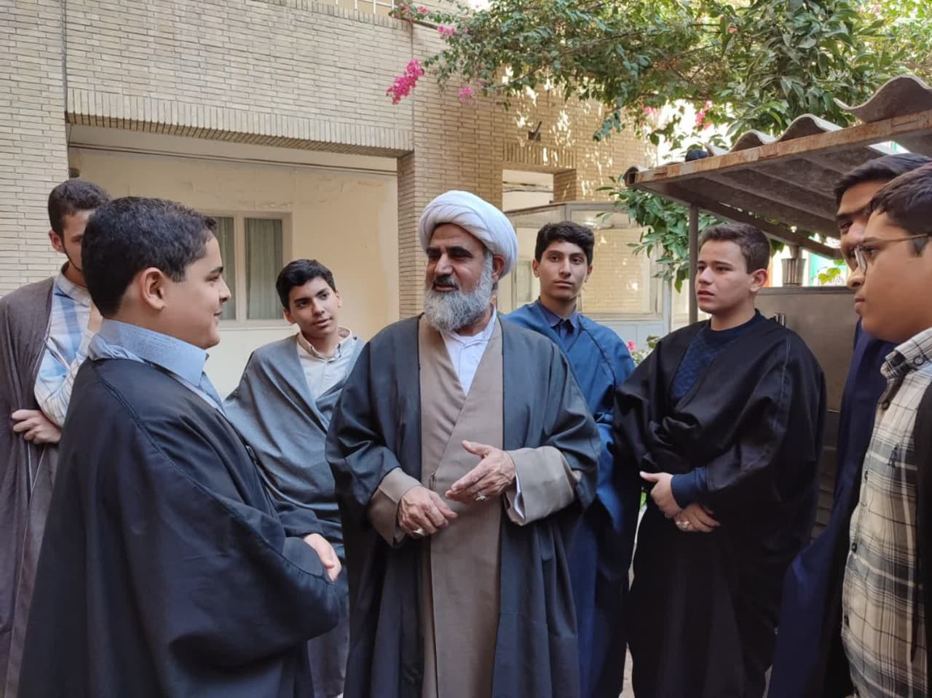
اهداف کلی طرح :
3.ترویج اخلاق و رفتار اسلامی:
تشویق به رعایت اخلاق و رفتار اسلامی در زندگی روزمره و تعاملات اجتماعی.

Slide 6
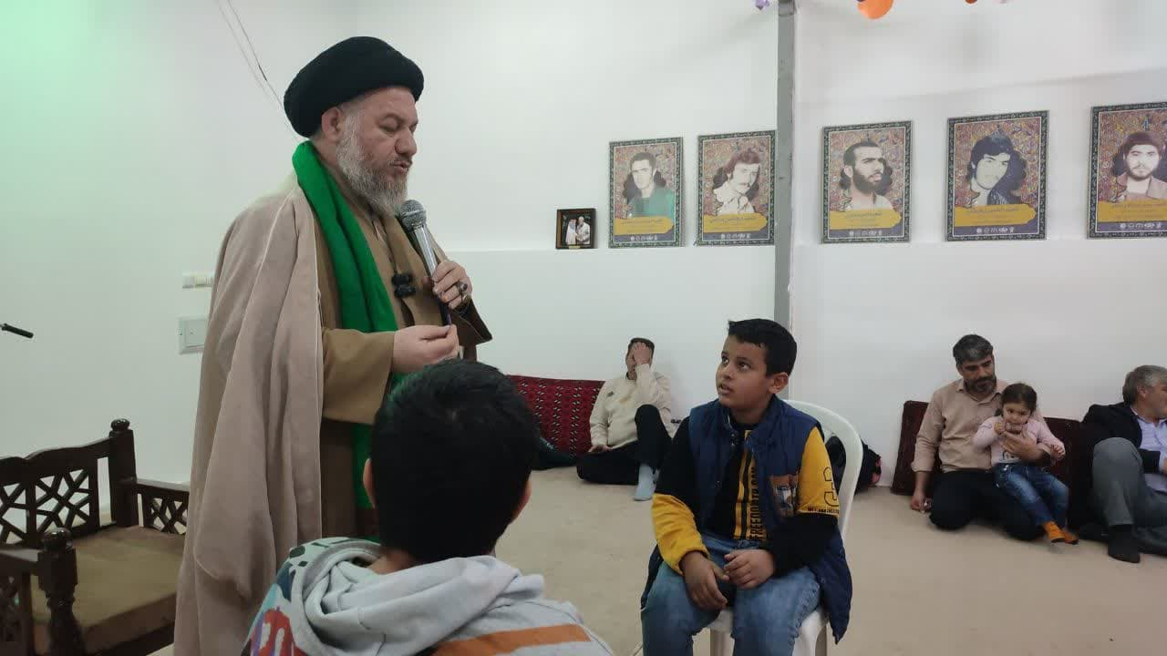
اهداف کلی طرح :
4.تقویت مهارت های تفکر انتقادی و تحلیلی:
آموزش مهارت های تفکر انتقادی و تحلیلی برای درک بهتر مفاهیم دینی و توانایی پاسخ گویی به سؤالات و چالش های معرفتی.

Slide 7
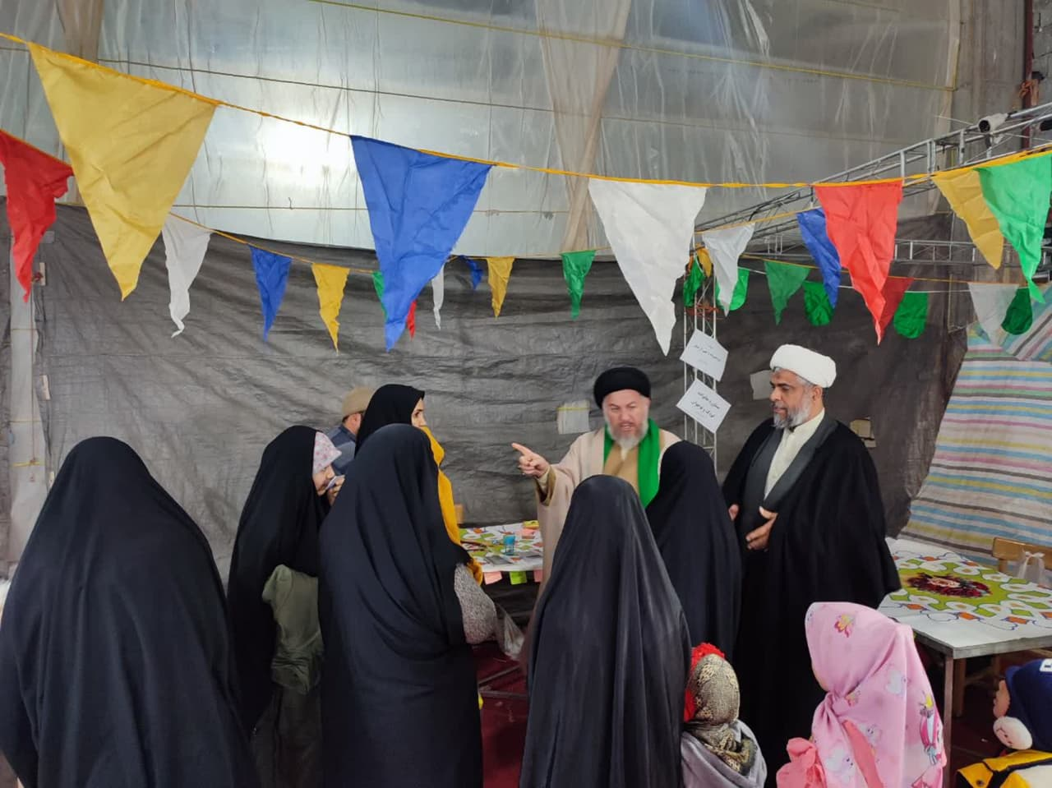
اهداف کلی طرح :
5.ایجاد فضای گفت وگو و تبادل نظر:
فراهم کردن فضایی برای گفت وگو و تبادل نظر درباره مسائل دینی و معرفتی، به منظور تقویت روحیه پرسشگری و جست وجوی حقیقت.

Slide 8
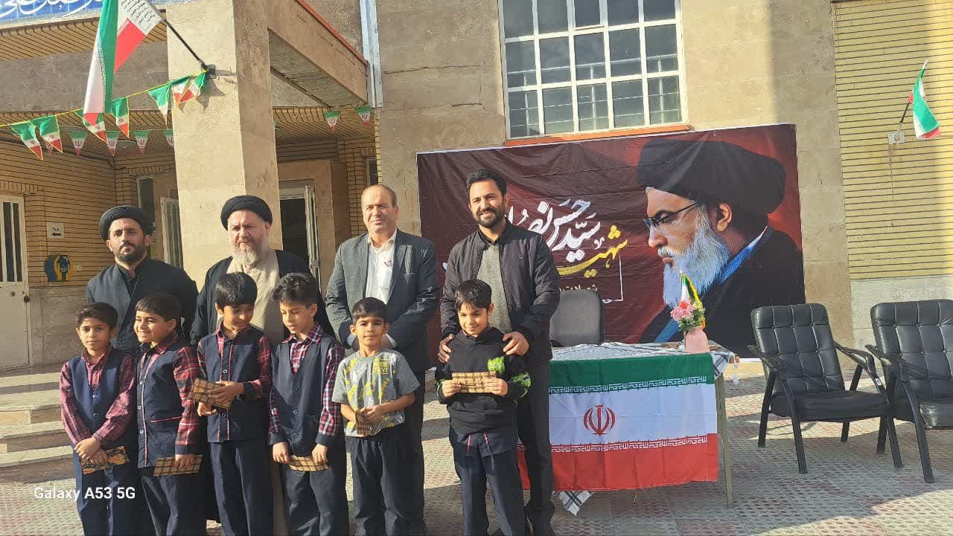
اهداف کلی طرح :
6.تشویق به عمل به آموزه های دینی:
ترغیب دانش آموزان به عمل به آموزه های دینی و پیاده سازی آن ها در زندگی شخصی و اجتماعی.

Slide 9
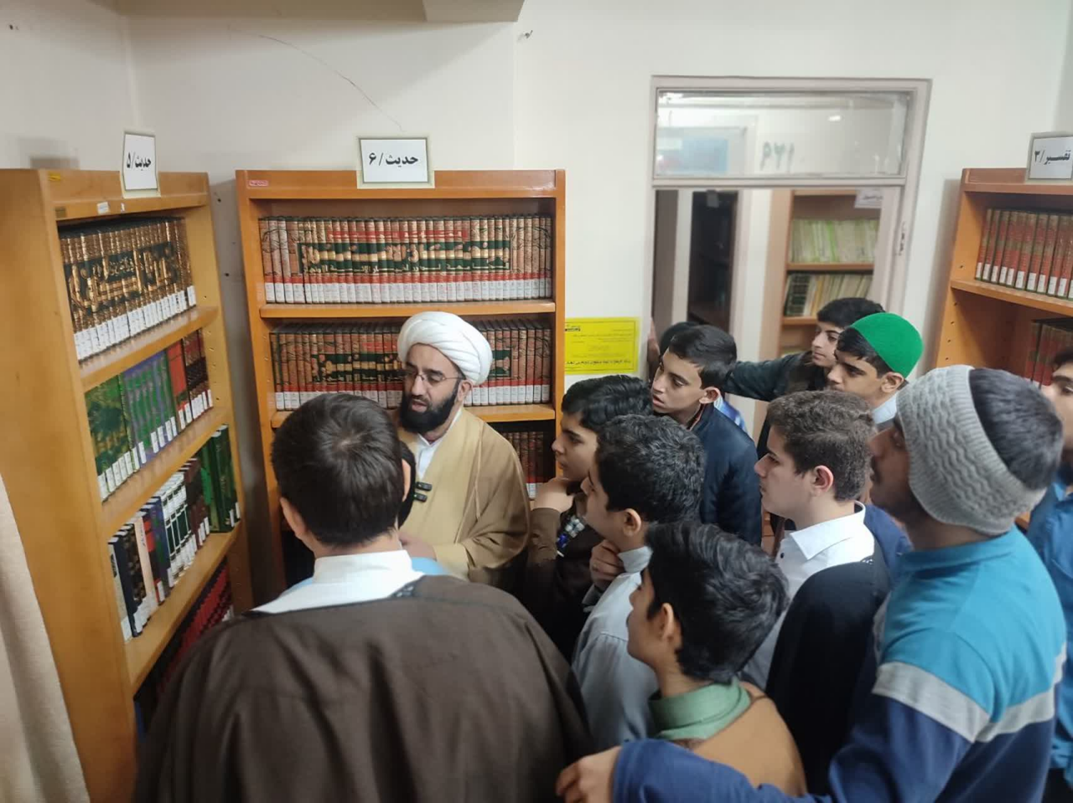
اهداف کلی طرح :
7.تقویت ارتباط با منابع دینی و معرفتی:
آشنایی با منابع معتبر دینی و معرفتی و تشویق به استفاده از آن ها برای افزایش دانش و بینش.

Slide 10
روش های پیشنهادی برای اجرای طرح:
فصل دوم

Slide 11
روش های پیشنهادی برای اجرای طرح:
کارگاه های آموزشی و تربیتی:
برگزاری کارگاه های آموزشی با موضوعات متنوع دینی و معرفتی.

Slide 12
روش های پیشنهادی برای اجرای طرح:
جلسات گفت وگو و پرسش و پاسخ:
ایجاد جلسات منظم برای بحث و تبادل نظر.

Slide 13
روش های پیشنهادی برای اجرای طرح:
فعالیت های گروهی و پروژه های عملی:
تشویق به انجام پروژه های گروهی با محوریت موضوعات دینی.

Slide 14
روش های پیشنهادی برای اجرای طرح:
استفاده از فناوری و رسانه های دیجیتال:
بهره گیری از ابزارهای دیجیتال برای آموزش و انتقال مفاهیم.

Slide 15
روش های پیشنهادی برای اجرای طرح:
این اهداف و روش ها می توانند به ما کمک کنند تا طـرحی جـامع و مؤثر برای همیـار دانش آموز در حوزه تربیت دینی وانتقال مفاهیم معرفتی تدوین کنیم.

Slide 16
طراحی یک طرح عملیاتی جامع در خصوص همیار دانش آموز در حوزه تربیت دینی و انتقال مفاهیم معرفتی
فصل سوم

Slide 17
طراحی یک طرح عملیاتی جامع در خصوص همیار دانش آموز در حوزه تربیت دینی و انتقال مفاهیم معرفتی
بررسی نیازهای دانش آموزان و شناسایی نقاط قوت و ضعف در زمینه تربیت دینی. | تحلیل نیازها:
مشخص کردن اهداف کوتاه مدت و بلندمدت طرح. | تعیین اهداف:
تشکیل تیمی از مربیان، معلمان و کارشناسان دینی برای اجرای طرح. | تیم اجرایی:
شناسایی و تأمین منابع مالی، انسانی و آموزشی مورد نیاز. | منابع و امکانات:
1.مقدمات و پیش نیازها

Slide 18
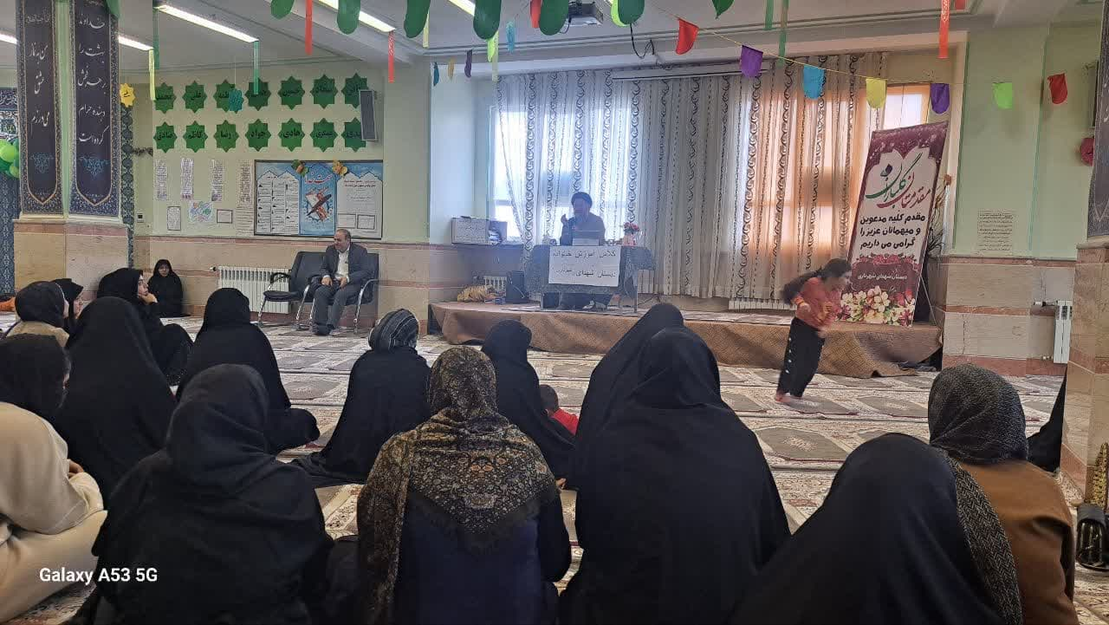
قالب اجرا:
کارگاه های آموزشی:
برگزاری کارگاه های منظم با موضوعات متنوع دینی و معرفتی.

Slide 19
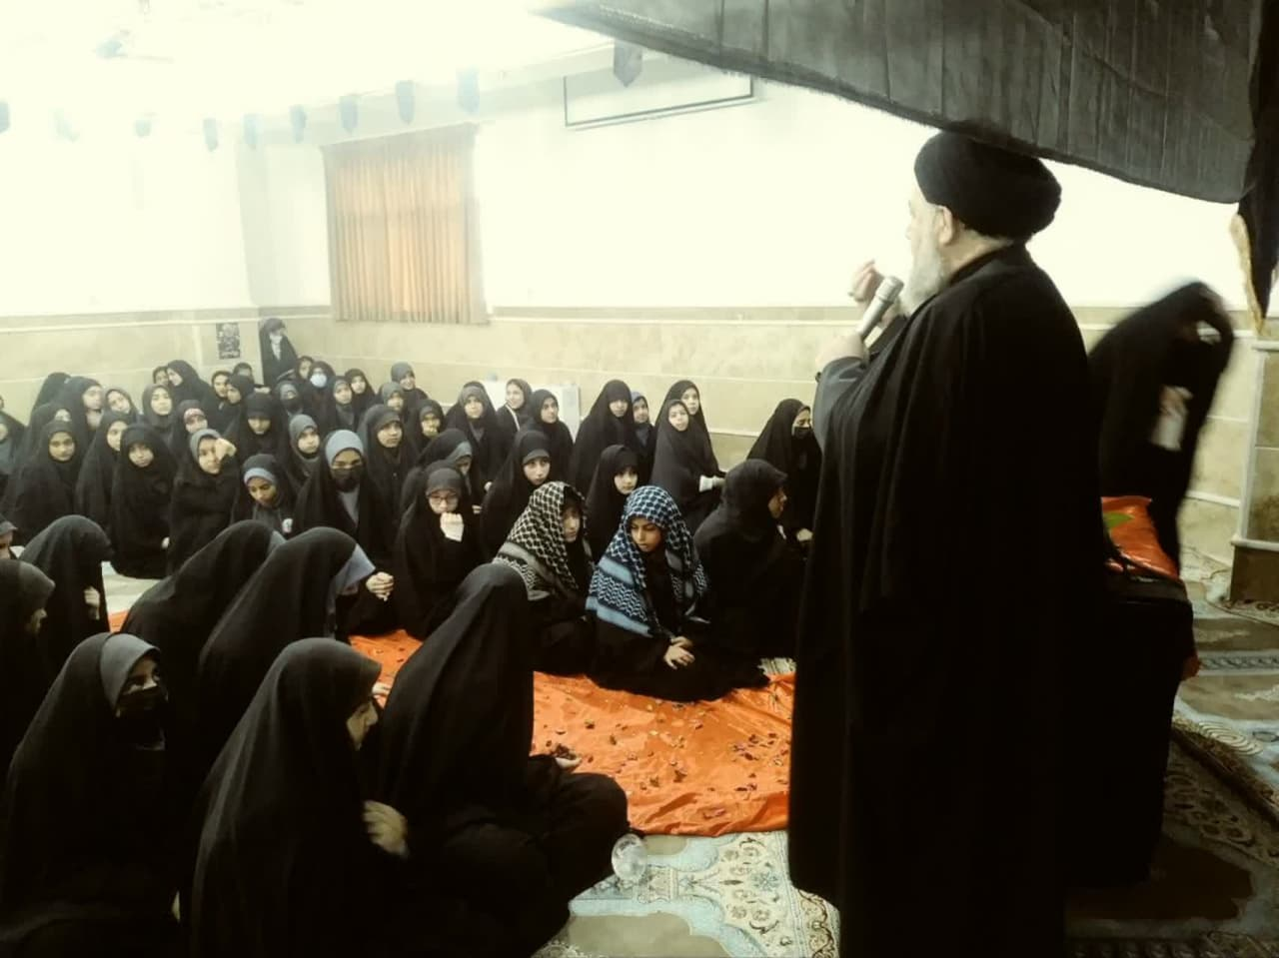
قالب اجرا:
جلسات گفت وگو:
ایجاد جلسات هفتگی یا ماهانه برای بحث و تبادل نظر.

Slide 20
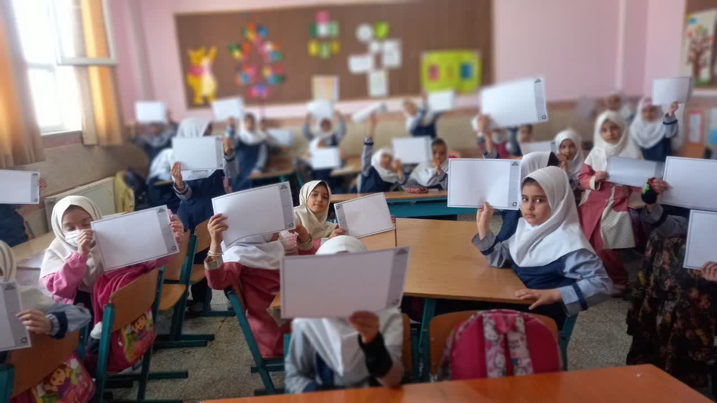
قالب اجرا:
پروژه های عملی:
طراحی پروژه های گروهی که دانش آموزان را به تحقیق و عمل در زمینه های دینی تشویق کند.

Slide 21
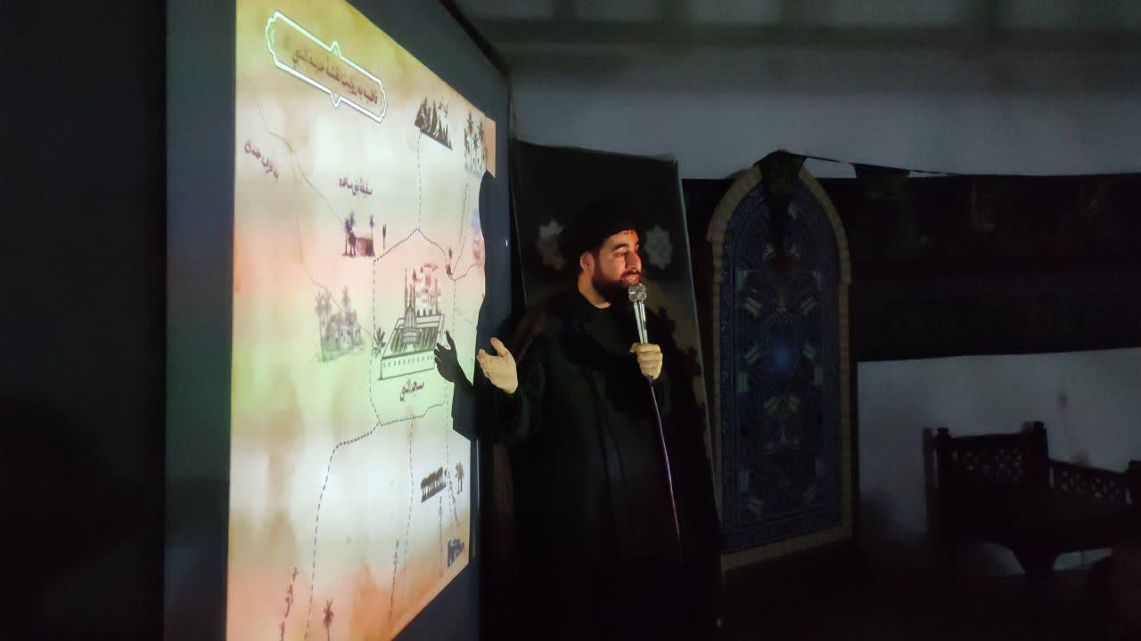
قالب اجرا:
استفاده از فناوری:
بهره گیری از پلتفرم های آنلاین و ابزارهای دیجیتال برای آموزشو ارتباط.

Slide 22
طراحی یک طرح عملیاتی جامع در خصوص همیار دانش آموز در حوزه تربیت دینی و انتقال مفاهیم معرفتی
1 تا 2 ماه برای تحلیل نیازها، تشکیل تیم و تأمین منابع. | مرحله آماده سازی:
6 تا 12 ماه برای برگزاری کارگاه ها، جلسات و پروژه ها. | مرحله اجرا:
1 تا 2 ماه برای ارزیابی نتایج و بازخوردگیری از دانش آموزان و مربیان. | مرحله ارزیابی:
3. زمان بندی

Slide 23
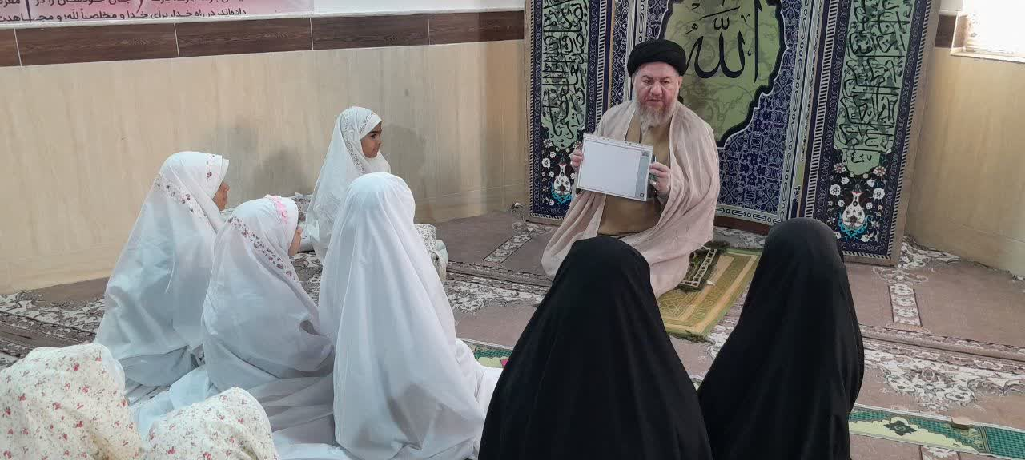
4.محتوا :
آموزه های دینی:
شامل اصول و فروع دین، اخلاق اسلامی، تاریخ اسلام و زندگی اهل بیت علیه السلام

Slide 24
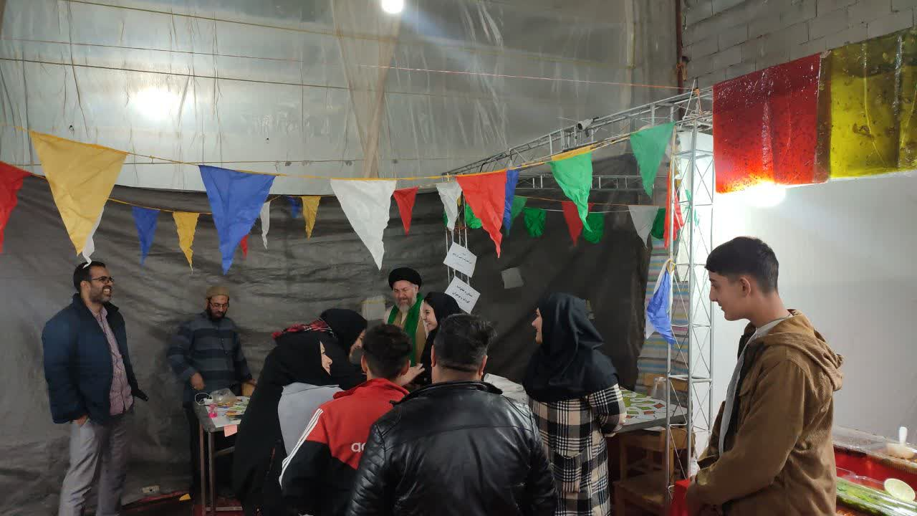
4.محتوا :
مهارت های زندگی:
آموزش مهارت های ارتباطی، تفکر انتقادی و حل مسئله با رویکرد دینی.

Slide 25
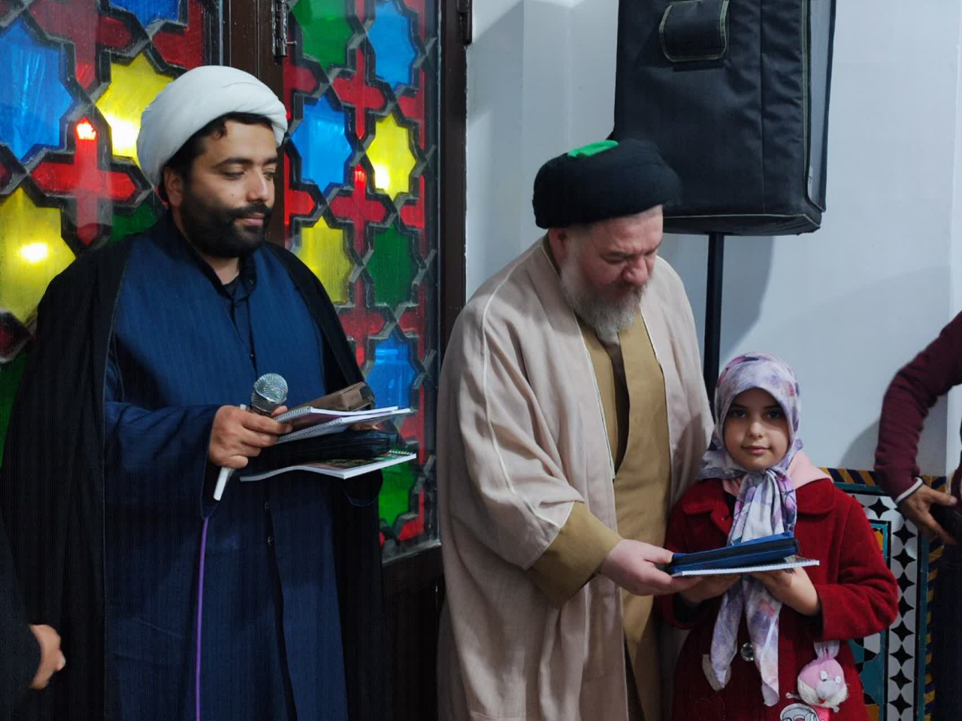
4.محتوا :
فعالیت های فرهنگی:
برگزاری مسابقات، نمایشگاه ها و جشنواره های فرهنگی با محوریت موضوعات دینی.

Slide 26
طراحی یک طرح عملیاتی جامع در خصوص همیار دانش آموز در حوزه تربیت دینی و انتقال مفاهیم معرفتی
نظرسنجی: جمع آوری نظرات و پیشنهادات دانش آموزان و مربیان. | مرحله آماده سازی:
ارزیابی عملکرد: بررسی میزان دستیابی به اهداف تعیین شده و شناسایی نقاط قابل بهبود. | مرحله اجرا:
گزارش نهایی: تهیه گزارش جامع از نتایج و دستاوردهای طرح برای ارائه به مسئولین و ذینفعان. | مرحله ارزیابی:
5.ارزیابی و بازخورد:
این طرح می تواند به ما کمک کند تا به صورت سیستماتیک و مؤثر به اهداف تربیتی و معرفتی خود دست یابیم.

Slide 27
نوآوری و امتیاز طرح همیار دانش آموز در حـوزه تربیت دینی و انتقال مفاهیـم معرفتی می تواند در چندین جنبه کلیدی نسبت به سایر فعالیت های تبلیغی برجسته باشد:
فصل چهارم

Slide 28
1.رویکرد تعاملی و مشارکتی:
تعامل فعال:
برخلاف روش های سنتی که بیشتر به صورت یک طرفه و سخنرانی محور هستند، این طرح برتعامل و مشارکت فعال دانش آموزان تأکید دارد .جلسات گفت وگو و کارگاه های عملی به دانش آموزان فرصتمی دهد تا به طور فعال در فرآیند یادگیری شرکت کنند.

Slide 29
2.تلفیق آموزش و عمل:
پروژه های عملی:
این طرح با ارائه پروژه های عملی و گروهی، دانش آموزان را تشویق می کند تا آموزه هایدینی را در زندگی واقعی به کار بگیرند .
این رویکرد به تقویت مهارت های عملی و کاربردی دانش آموزان کمک می کند.

Slide 30
3.استفاده از فناوری های نوین:
پلتفرم های دیجیتال:
بهره گیری از فناوری های نوین و پلتفرم های آنلاین برای آموزش و ارتباط، امکان دسترسی گسترده تر و انعطاف پذیری بیشتری را فراهم می کند.
این امر به ویژه در شرایطی که حضورفیزیکی ممکن نیست، بسیار مفید است.

Slide 31
4.توجه به نیازهای فردی و گروهی :
شخصی سازی محتوا:
با تحلیل نیازهای فردی و گروهی دانش آموزان، محتوا و فعالیت ها به گونه ای طراحی می شوند که با نیازها و علایق خاص هر گروه هماهنگ باشند.

Slide 32
5.ترویج تفکر انتقادی و پرسشگری :
تقویت مهارت های فکری:
این طرح با تشویق به پرسشگری و تفکر انتقادی، به دانش آموزان کمک می کند تابه طور مستقل به تحلیل و بررسی مسائل دینی و معرفتی بپردازند.

Slide 33
6. ارزیابی و بازخورد مستمر:
فرآیند ارزیابی پویا:
با استفاده از نظرسنجی ها و بازخوردهای مستمر، طرح به طور مداوم بهبود می یابد وبه نیازهای جدید پاسخ می دهد.

Slide 34
همکاران علمی:
حجت الاسلام والمسلمین علیزاده
حجت الاسلام والمسلمین برهانی
حجت الاسلام والمسلمین سالاری
حجت الاسلام والمسلمین سمیعی
حجت الاسلام سید محمدحسین فاطمی نیا
حجت الاسلام میرزا ابوطالب کوثری دانا

